Slide 1

第四组小组展示
Powered by Group 4
PPT：刘云卿 全子修

Slide 2
目 录
01
设计分析
CONTENT
需求分析、可行性分析
02
结构设计
概念结构、逻辑结构、物理结构、界面结构
03
工程控制
分工、工程进度控制、工作日志

Slide 3
01
设计分析
需求分析、可行性分析

Slide 4
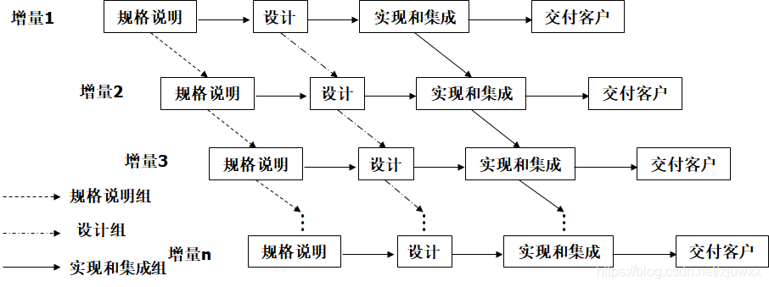
需求分析
增量模型
我们的程序决定采用增量模型的结构，把整个程序分解成许多个增量构件，第一个增量构件往往实现软件的基本需求，提供最核心的功能，然后再分批地实现后续功能逐步提交产品。
4

Slide 5
需求分析
核心需求、增量需求
核心需求
增量需求
对图书的增删查改
对用户的增删查改
借书还书
多线程拆分关键字搜索？
模拟借书卡？
图书排行榜、推荐？
续借功能？
数据安全性研究
4

Slide 6
需求分析
可行性、风险分析
可行性分析
为保证核心功能的可行性，在程序与数据交互访问层面我们讨论了各种解决方案，刘云卿与全子修设计了一套数据操作方案，利用树形数据结构存储数据，利用索引文件存储节点地址等信息，从而避免顺序文件读写的不便，提高了读写效率。
风险分析
对一些附加功能的风险进行了分析，设计了优先级。
4

Slide 7
02
结构设计
核心：低耦合高内聚

Slide 8
结构设计
低耦合高内聚
指导思想：低耦合高内聚
4

Slide 9
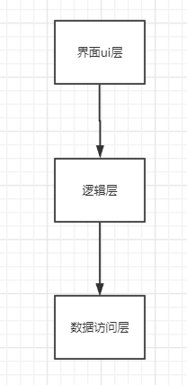
结构设计
低耦合高内聚
层次分工图
考虑到将所有小组成员都分配去做功能模块的话，这些模块会实现的很快且多样，但是将来耦合起来很混乱，所以我们对分工进行分层，这样可以尽可能避免混乱。
4

Slide 10
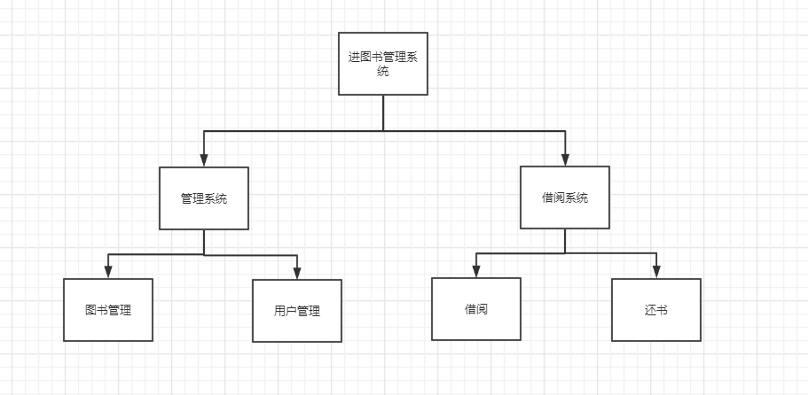
结构设计
低耦合高内聚
模块设计图
4

Slide 11
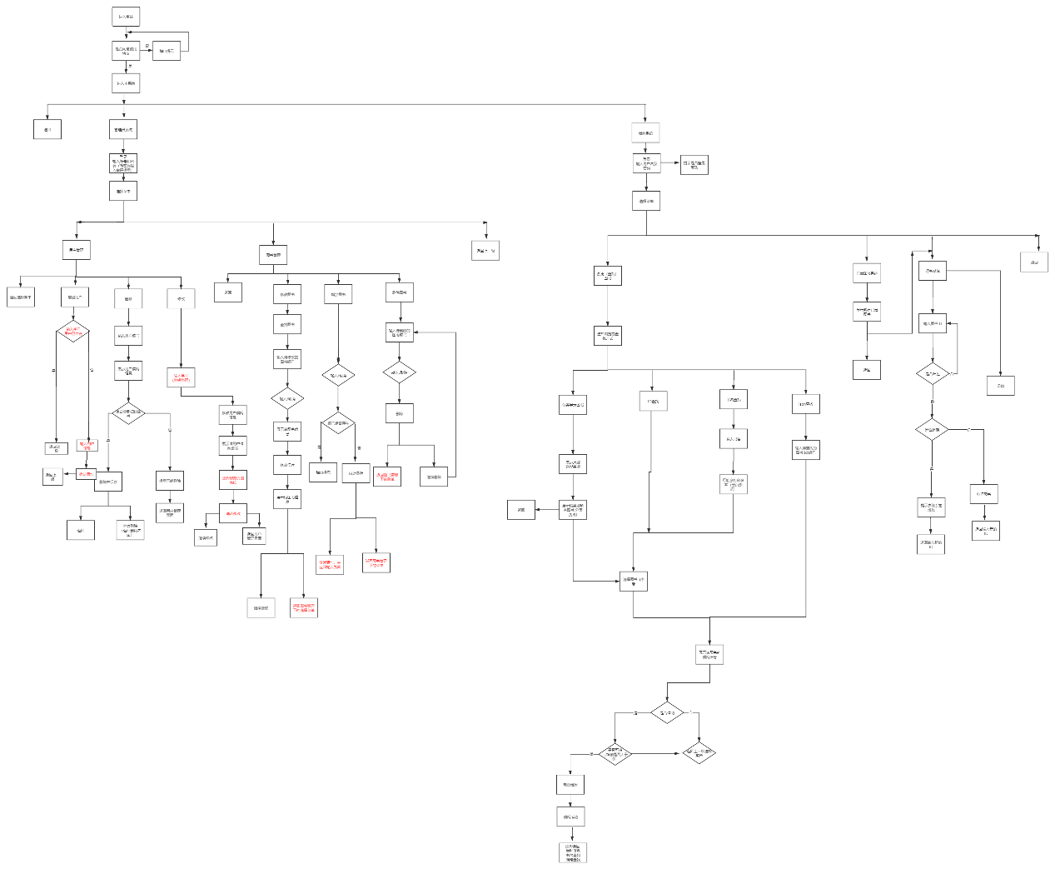
结构设计
低耦合高内聚
系统流程图
环形复杂度：我们没有直接计算环形复杂度，而是根据减小环形复杂度的办法：
减小边，增多节点数，减少判断节点。多次优化了流程图
4

Slide 12
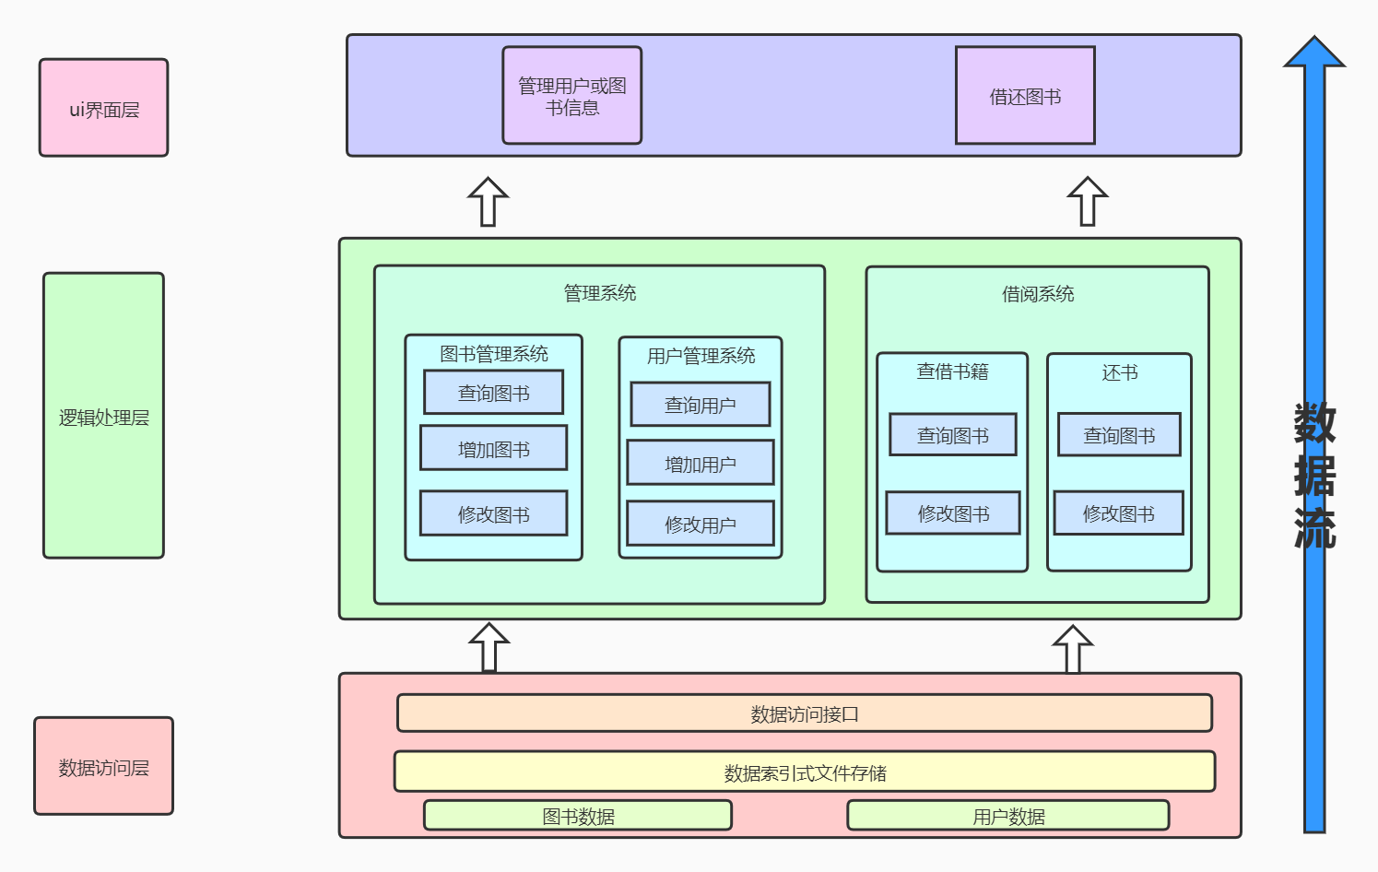
结构设计
低耦合高内聚
数据流图
4

Slide 13
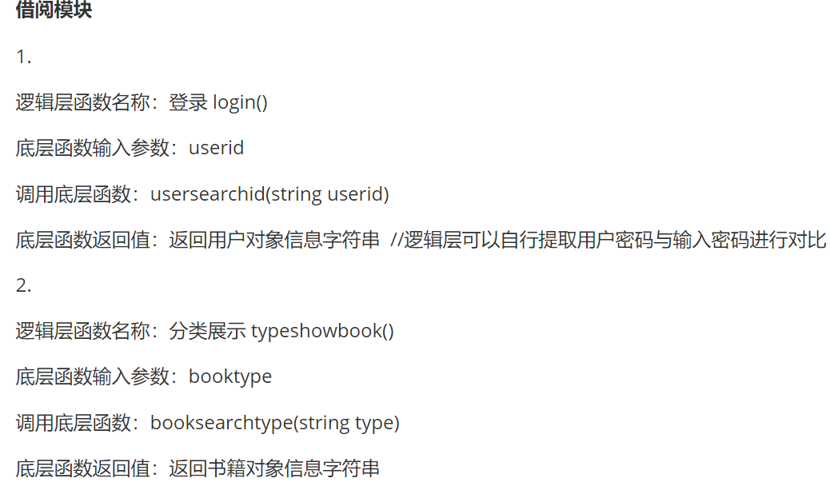
结构设计
低耦合高内聚
IPO图（部分）
其余部分在项目介绍文档中
4

Slide 14
##### 借阅模块
1.
逻辑层函数名称：登录 login()
底层函数输入参数：userid
调用底层函数：usersearchid(string userid)
底层函数返回值：返回用户对象信息字符串 //逻辑层可以自行提取用户密码与输入密码进行对比
2.
逻辑层函数名称：分类展示 typeshowbook()
底层函数输入参数：booktype
调用底层函数：booksearchtype(string type)
底层函数返回值：返回书籍对象信息字符串
结构设计
低耦合高内聚
IPO图
4

Slide 15
##### 借阅模块
3.
逻辑层函数名称：书名查找 namesearchbook()
底层函数输入参数：bookname
调用底层函数：booksearchname(string name)
底层函数返回值：返回书籍对象信息字符串
4.
逻辑层函数名称：ISBN查找 ISBNsearchbook()
底层函数输入参数：bookISBN
调用底层函数：booksearchISBN(string ISBN)
返回值：返回同类书籍第一本书对应的对象的首地址 //需要遍历此链表，得到链表长度后，循环得到每一个对象
结构设计
低耦合高内聚
IPO图
4

Slide 16
结构设计
低耦合高内聚
IPO图
#####还书模块
1.
逻辑层函数名称：还书 returnbook()
底层函数输入参数：bookid
调用底层函数：modifybook(string id) //用于修改Book onsheelf
底层函数返回值：bool
4

Slide 17
#####用户管理模块
1.
逻辑层函数名称：增加用户 createuser
底层函数输入参数：userid
调用底层函数：useradd(string id,string name,string college,string major,string password,string email)
底层函数返回值：bool
2.
逻辑层函数名称：用户是否已经存在 existuser()
底层函数输入参数：userid
调用底层函数：usersearchid(string id)
底层函数返回值：返回用户对象信息字符串
3.
逻辑层函数名称：删除用户 deleteuser()
底层函数输入参数 ：userid
调用底层函数：userdelete(string id)
底层函数返回值：bool
结构设计
低耦合高内聚
IPO图
4

Slide 18
结构设计
#####用户管理模块
4.
逻辑层函数名称：修改用户借阅信息 modifyuserdata()
底层函数输入参数：userid
调用底层函数：userstatessearch(string id)
底层函数返回值：bookid
底层函数输入参数：bookid
调用底层函数：booksearchid(string id)
底层函数返回值：返回书籍对象信息字符串
调用底层函数：bookmodify(string id) //修改book onsheelf
底层函数返回值：bool
5.
逻辑层函数名称：是否归还全部图书 returnAllBooks()
底层函数输入参数：userid
调用底层函数：usertatessearch(string id)
底层函数返回值：返回书籍id
低耦合高内聚
IPO图
4

Slide 19
结构设计
#####图书管理模块
1.
逻辑层函数名称：删除图书 deletebook()
底层函数输入参数：bookid
调用底层函数：bookdelete(string id)
底层函数返回值：bool
2.
逻辑层函数名称：修改图书 modifybook()
底层函数输入参数：bookid
调用底层函数：bookmodify(string id)
底层函数返回值：bool
3.
逻辑层函数名称：增加图书 createbook
底层函数输入参数：bookid
调用底层函数：bookadd(string ISBN,string name,string author,string type,string id,string borrowtime,string returntime,string history, bool onsheelf,bool isovertime;)
底层函数返回值：bool
低耦合高内聚
IPO图
4

Slide 20
结构设计
#####图书管理模块
1.
逻辑层函数名称：删除图书 deletebook()
底层函数输入参数：bookid
调用底层函数：bookdelete(string id)
底层函数返回值：bool
2.
逻辑层函数名称：修改图书 modifybook()
底层函数输入参数：bookid
调用底层函数：bookmodify(string id)
底层函数返回值：bool
3.
逻辑层函数名称：增加图书 createbook
底层函数输入参数：bookid
调用底层函数：bookadd(string ISBN,string name,string author,string type,string id,string borrowtime,string returntime,string history, bool onsheelf,bool isovertime;)
底层函数返回值：bool
低耦合高内聚
IPO图
4

Slide 21
结构设计
低耦合高内聚
IPO图
#####图书管理模块
4.
逻辑层函数名称：该图书是否已经存在 existbook()
底层函数输入参数：bookid
调用底层函数：booksearchid(string id)
底层函数返回值：返回图书对象信息字符串
4

Slide 22
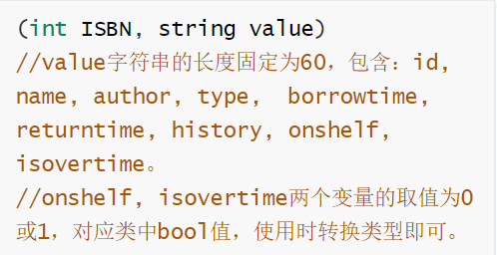
结构设计
低耦合高内聚
物理结构
数据结构定义
4

Slide 23
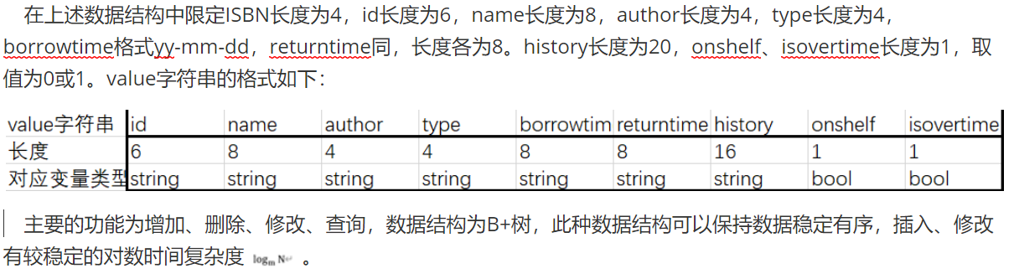
结构设计
低耦合高内聚
物理结构
数据结构定义
4

Slide 24
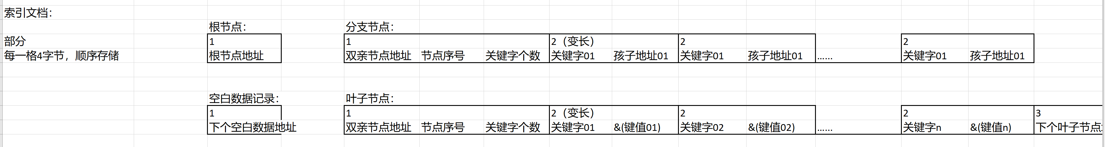
结构设计
低耦合高内聚
索引文件设计
数据文件设计
注：日志文件：程序中的每次操作会将相关信息写入日志文件，主要用于调试。具体形式为：[时间] [操作] [数据]。
4

Slide 25
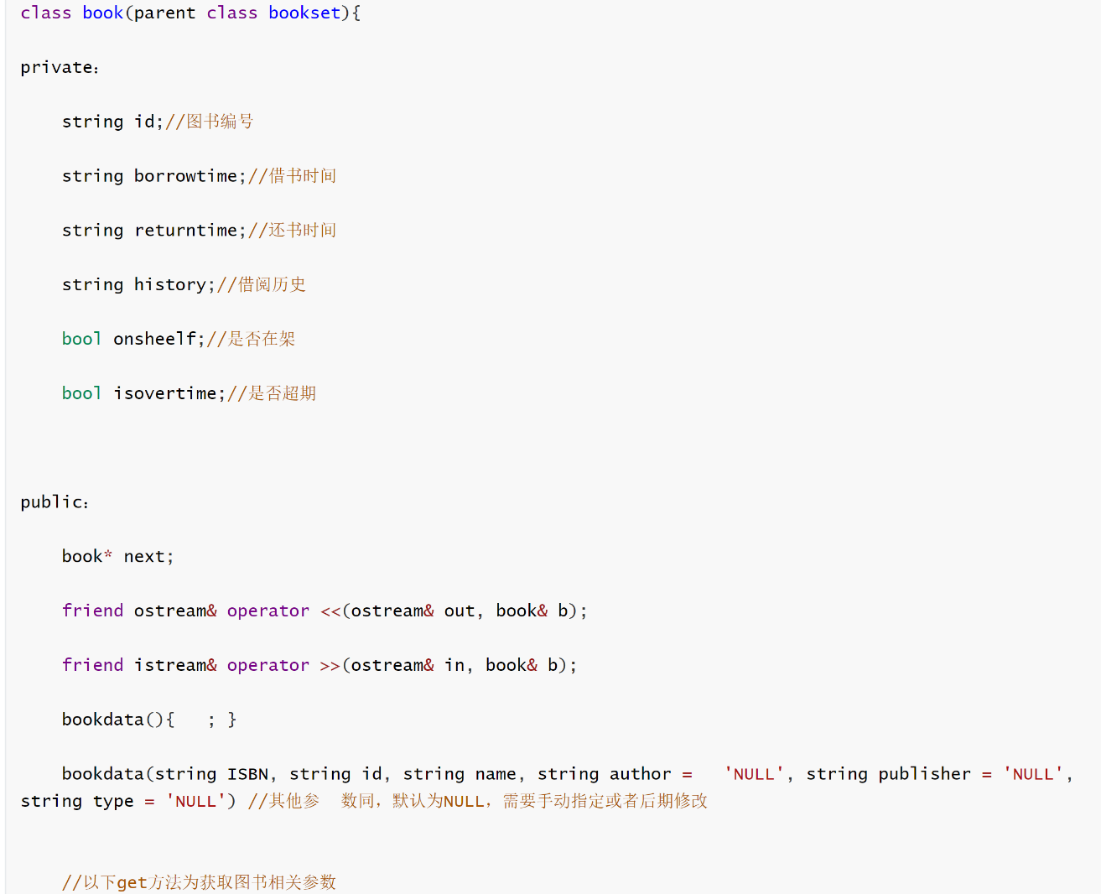
结构设计
低耦合高内聚
类设计
其余部分在项目介绍文档中
4

Slide 26
03
工程控制
分工、工程进度控制、工作日志

Slide 27
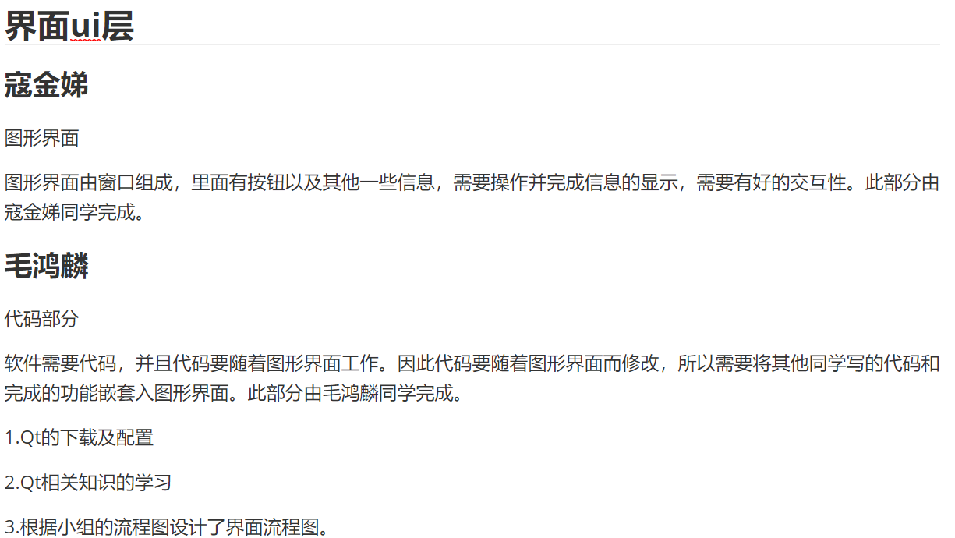
工程控制
分工
4

Slide 28
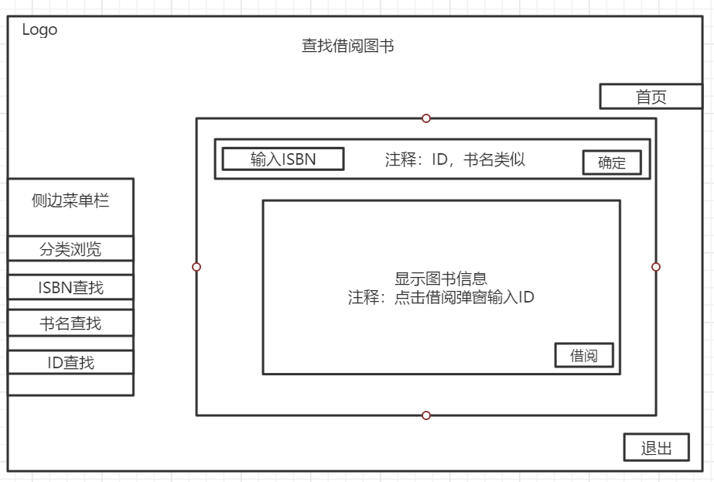
工程控制
分工
UI设计示例
4

Slide 29
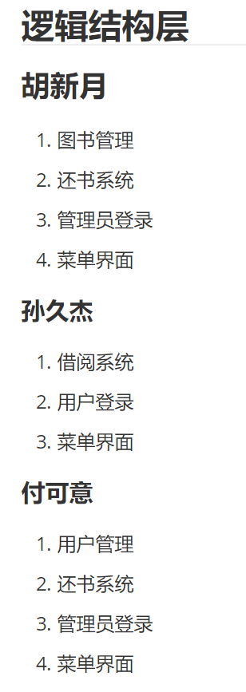
工程控制
分工
4

Slide 30
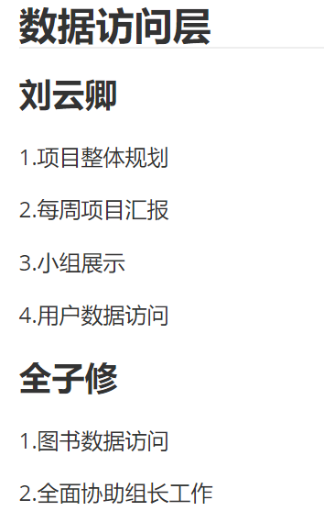
工程控制
分工
4

Slide 31
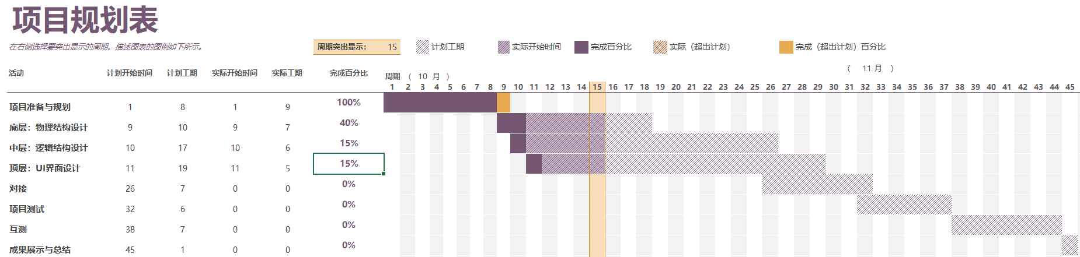
工程控制
甘特图
4

Slide 32
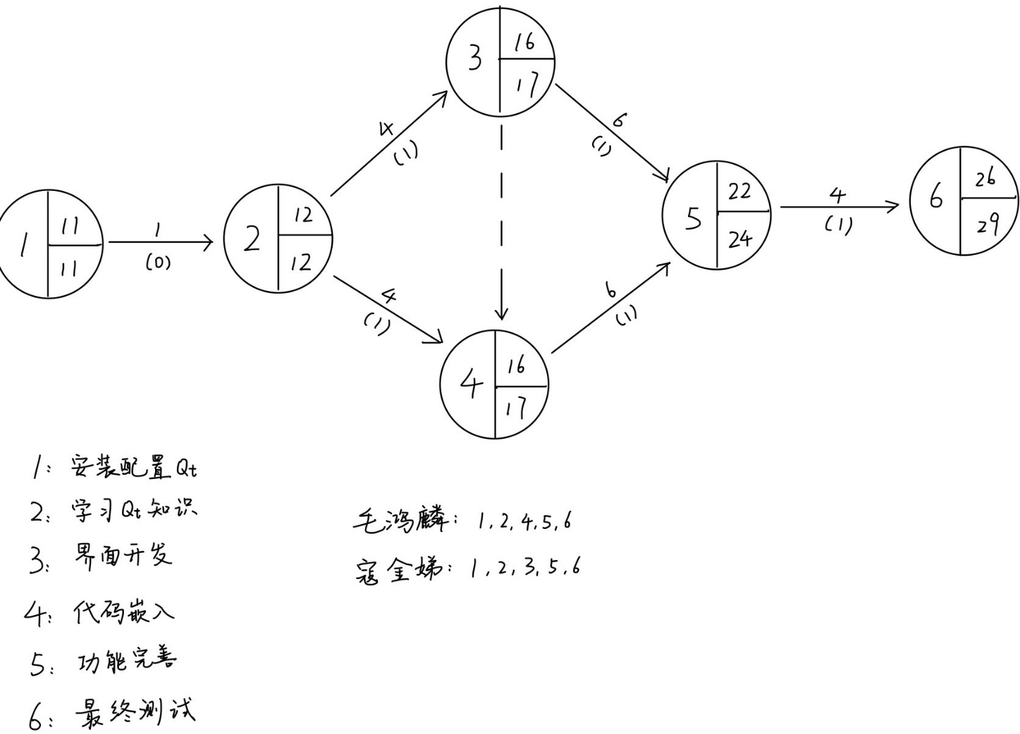
工程控制
工程网络图
UI界面设计（用户层）
4

Slide 33
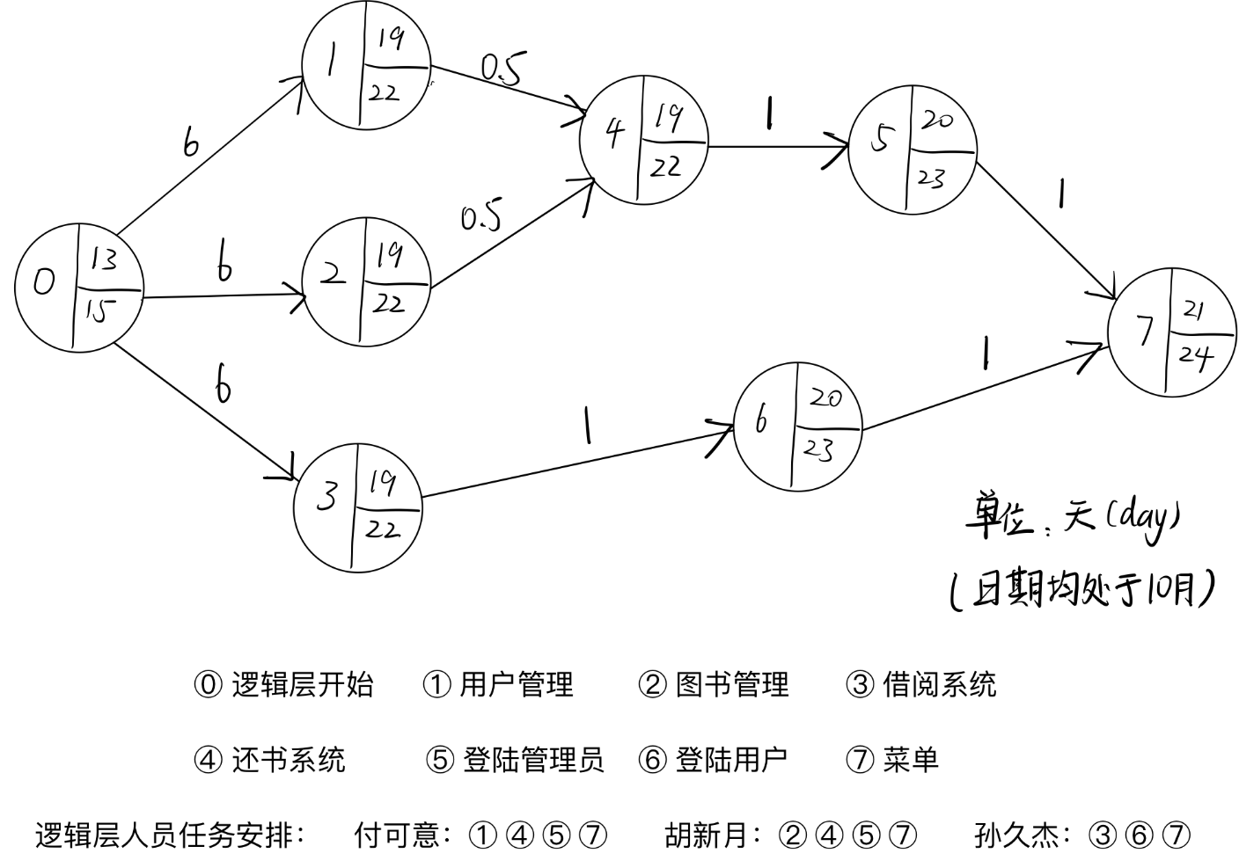
工程控制
工程网络图
逻辑层
4

Slide 34
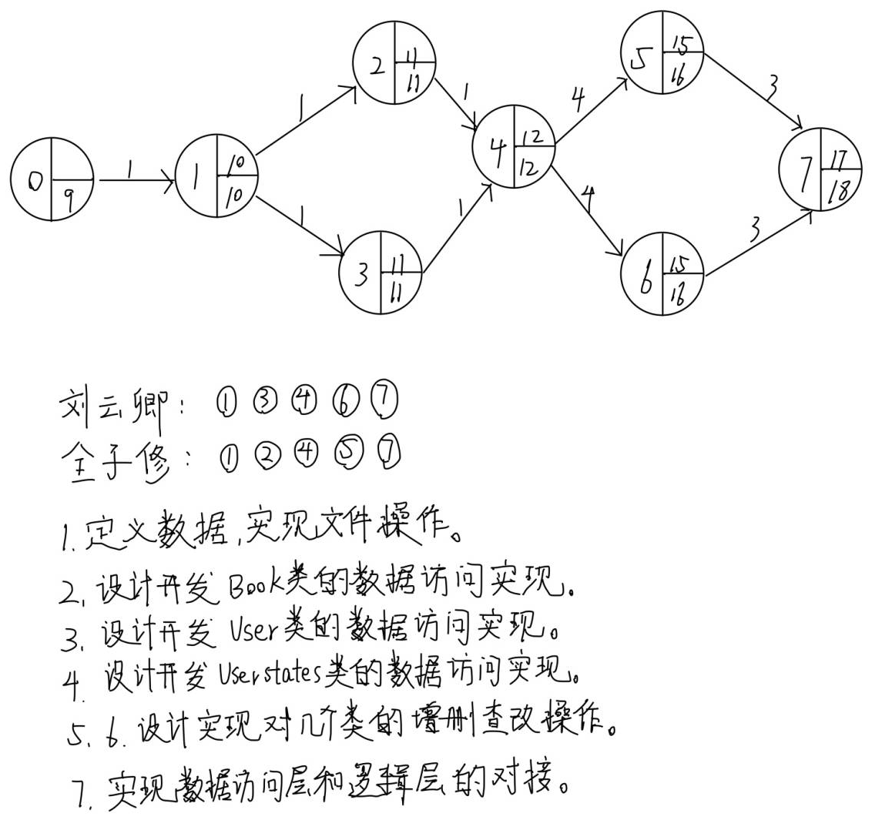
工程控制
工程网络图
底层
4

Slide 35
工程控制
当前进度
UI界面：寇金娣、毛鸿麟
下载Qt5.9.0，并配置Visual Studio，两人都要完成。我们已经安装了QT5.9.0并在Visual Studio配置好了。
由于我们几乎没有Qt的基础，并且需要逻辑层和底层设计之后基本上才能设计图形界面，所以我们需要学习Qt相关的知识，为之后的图形界面开发打下了基础。两人都要完成。我们学习了QT图形界面的相关知识，比如按钮、分页等，并开始尝试制作了简单的事例程序。
4

Slide 36
工程控制
当前进度
逻辑层：胡新月、付可意、孙久杰
我们一起商讨了逻辑层的实现流程，完善了对应模块的流程图。然后划分了每个人负责的逻辑层模块，由付可意和胡新月分别负责管理员系统中的用户管理和图书管理功能，二人一起协商还书功能以及管理员系统对应的管理员登录界面。孙久杰负责借阅系统中的借书相关功能，以及借阅系统对应的用户登录界面。最后由三人共同协商顶层菜单实现。
在划分完各自的任务之后，我们一起根据底层实现的计划和进度作出了逻辑层的工程网络图，根据底层的接口文档作出了相关的类设计说明。然后根据工程网络图的安排开始着手一些功能的实现，等待底层功能完成，准备着手测试。
4

Slide 37
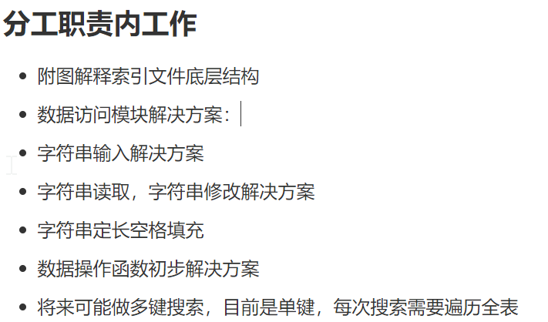
工程控制
底层：刘云卿、全子修
4

Slide 38
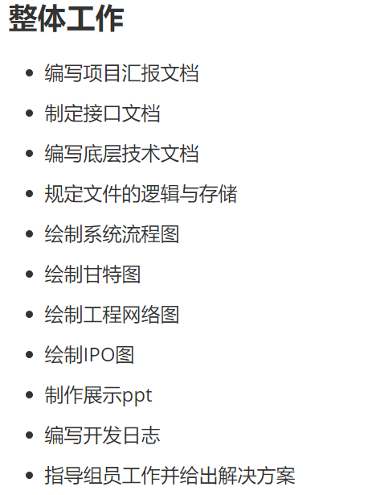
工程控制
底层：刘云卿、全子修
4

Slide 39
感谢您的聆听

